Slide 1
2022년 1학기 계속교육원 정규 월요반
영어찬양과 말씀묵상
강사 : 박은영 교수

Slide 2
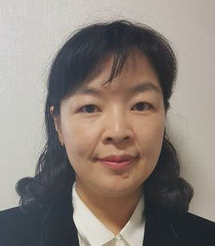
강사_박은영 교수
이화여대 영어교육 학, 박사
감리교신학대 영어 교수
‘매일영어큐티’ ‘선교영어’ 저자
‘노래로 배우는 영어’ 저자

Slide 3
The prince of Egypt “ Better than I”
이집트 왕자 2
*본 영상에는 네이버에서 제공한
나눔 글꼴이 적용되어 있습니다.

Slide 4
이집트왕자2
1.“Better than I”노래를 부를 수 있다. 2. 듣기를 통한 연음관계를 알 수 있다.
3. 비교급과 접속사 When에 대하여 알 수 있다.

Slide 5
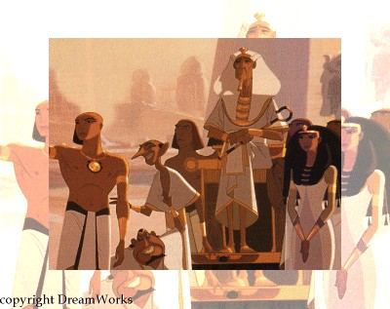
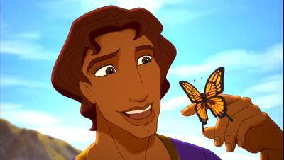
이집트왕자2
<요셉>이라는 사람에 대한 영화이다.
요셉, 그는 어렸을 적 형들에게 시기,질투를 받아 팔려 가게 되고, 결국 수많은 시행 착오를 거쳐온 위대한 사람이다.
누구나 살아가는 방식이 다르겠지만, 어려움을 극복하는 모습을 보여주어 귀감이 되는 이야기이다.

Slide 6
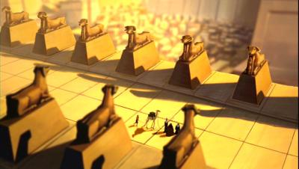
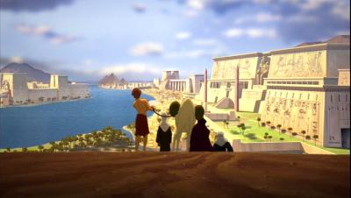
이집트왕자2
이집트 왕자2 는 요셉의 심리묘사를 극적으로 이끌어냈고 마지막 요셉이 형들을 용서하는 장면은 매우 감동적으로
연출해냈다. 이 노래는 요셉이 보디발의 감옥에 갇혔을 때 홀로 부르는 감동적인 노래이다.

Slide 7
듣 기
You know better than I

Slide 8
You know Better than I
I thought I did what’s ( ).
I thought I had the answers
옳은 일을 한 줄 알았어요. 해답을 아는 줄 알았어요
I thought I ______ the shortest road
but that road brought me here
가장 빠른 길을 선택했다고 생각했지만 그것이 절 이곳으로 이끌었어요
So I put up the fight and told you how to ____ me
그래서 당신을 이기려고 당신께 어떻게 도울 수 있냐고 따졌지만…

Slide 9
You know Better than I
I thought I did what’s right.
I thought I had the answers
옳은 일을 한 줄 알았어요. 해답을 아는 줄 알았어요
I thought I chose the shortest road
but that road brought me here
가장 빠른 길을 선택했다고 생각했지만 그것이 절 이곳으로 이끌었어요
So I put up the fight and told you how to help me
그래서 당신을 이기려고 당신께 어떻게 도울 수 있냐고 따졌지만…

Slide 10
You know Better than I
Now just when I have ( )
the truth is coming clear
포기한 이 순간에서야 진리를 깨닫게 되었어요
You know ( ) than I, You know the way
당신은 저보다 지혜롭잖아요, 길을 인도해 주세요.
I’d let go the need to know why
For You ______ _______ ______ I
이유를 알고 싶은 마음도 없습니다. 당신은 저보다 지혜로우니까요

Slide 11
You know Better than I
Now just when I have given up
the truth is coming clear
포기한 이 순간에서야 진리를 깨닫게 되었어요
You know better than I, You know the way
당신은 저보다 지혜롭잖아요, 길을 인도해 주세요.
I’d let go the need to know why
For You know better than I
이유를 알고 싶은 마음도 없습니다. 당신은 저보다 지혜로우니까요

Slide 12
You know Better than I
If this has been a test I can not ____ the reason
지금까지 시험이었다면 전 이유를 모르잖아요
But maybe knowing I don’t know
is part of _______ through
그러나 모르는 걸 깨닫는 것이 시험의 한 과정일것입니다
I tried to do what’s best
and faith has made it easy
to see the best thing I can do is _____ my trust in You
최선을 다하려고 합니다 그리고 믿음은 이를 쉽게 만들었어요. 제가 최선을 다하는 건 당신을 믿기 때문이죠!

Slide 13
You know Better than I
If this has been a test I can not see the reason
지금까지 시험이었다면 전 이유를 모르잖아요
But maybe knowing I don’t know
is part of getting through through
그러나 모르는 걸 깨닫는 것이 시험의 한 과정일것입니다
I tried to do what’s best
and faith has made it easy
to see the best thing I can do is put my trust in You
최선을 다하려고 합니다 그리고 믿음은 이를 쉽게 만들었어요. 제가 최선을 다하는 건 당신을 믿기 때문이죠!

Slide 14
You know Better than I
For you know better than I. You _____ the way
당신은 저보다 지혜롭잖아요. 길을 인도해 주세요
I’d let go the ( ) to know why,
for You know better than I
이유를 알고 싶은 마음도 없습니다. 당신은 저보다 지혜로우니까요
I _____ one cloud and thought it was a sky
구름 한 점을 보고 저는 그것이 하늘이라 생각했어요

Slide 15
You know Better than I
For you know better than I. You know the way
당신은 저보다 지혜롭잖아요. 길을 인도해 주세요
I’d let go the need to know why,
for You know better than I
이유를 알고 싶은 마음도 없습니다. 당신은 저보다 지혜로우니까요
I saw one cloud and thought it was a sky
구름 한 점을 보고 저는 그것이 하늘이라 생각했어요

Slide 16
You know Better than I
I saw a bird and thought that I could ( )
새를 보고 전 따라서 날 수 있다고 생각했어요
But it was You who taught that bird to ( )
If I let you reach me, Will you teach me
그러나 그 새에게 나는 것을 가르쳐 준 분은 당신이었어요
당신이 저에게 와서 저를 가르쳐 주시겠어요.
For You know better than I. You know the way
당신은 저보다 지혜롭잖아요. 길을 인도해 주세요
I’d let go the ( ) to know why
당신은 저보다 지혜롭잖아요. 길을이유를 알고 싶은 마음도 없습니다
인도해 주세요

Slide 17
You know Better than I
I saw a bird and thought that I could follow
새를 보고 전 따라서 날 수 있다고 생각했어요
But it was You who taught that bird to fly
If I let you reach me, Will you teach me
그러나 그 새에게 나는 것을 가르쳐 준 분은 당신이었어요
당신이 저에게 와서 저를 가르쳐 주시겠어요.
For You know better than I. You know the way
당신은 저보다 지혜롭잖아요. 길을 인도해 주세요
I’d let go the need to know why
이유를 알고 싶은 마음도 없습니다

Slide 18
You know Better than I
I’ll take what answers You _______
제게 주시는 무슨 답이든 받아들이겠습니다.
You know better than I.
당신은 저보다 지혜로우니까요.

Slide 19
You know Better than I
I’ll take what answers You supply
제게 주시는 무슨 답이든 받아들이겠습니다.
You know better than I.
당신은 저보다 지혜로우니까요.

Slide 20
You know Better than I
1. 곡을 듣고 난 후 느낀 점은 무엇인가?
2. 곡을 통해서 얻을 수 있는 문화적 이해는?

Slide 21
You know Better than I
이집트왕자2 동영상과 음악을 들어 봅시다.

Slide 22
May God bless you and Thank you

